Slide 1
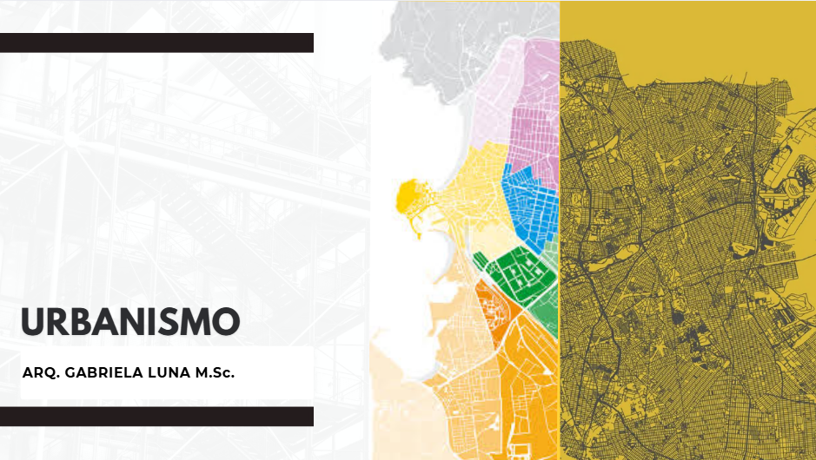

Slide 2
PLANEAMIENTO URBANO
6TO SEMESTRE

Slide 3
PLANIFICACIÓN EN ECUADOR
1954
1998
1979
2004
JUNAPLA
Junta Nacional de Planificación y Coordinación Económica
CONADE
Consejo Nacional de Desarrollo
ODEPLAN
Oficina Nacional de Planificación
SENPLADES
2009
2008
2010
Constitución
PND – 2009 – 2013
Buen Vivir
- COOTAD. 19.oct.2010
- COPFP. 22.oct.2010
2013
2017
2016
2014
Agosto
Marzo
Julio
Ley Orgánica
RR Hídricos Uso y
Aprovechamiento
Ley Orgánica de Tierras y Territorios Ancestrales
LOOTUGS
SOT
PND: 2017 – 2021
Toda una vida
PND – 2013 – 2017
Buen Vivir
2018
2020
2019
Abril
Julio
Abril
Código Orgánico Ambiental
Código Orgánico Administrativo
Reglamento LOOTUGS
Actualización de los PDOT
Elaboración PUGS

Slide 4
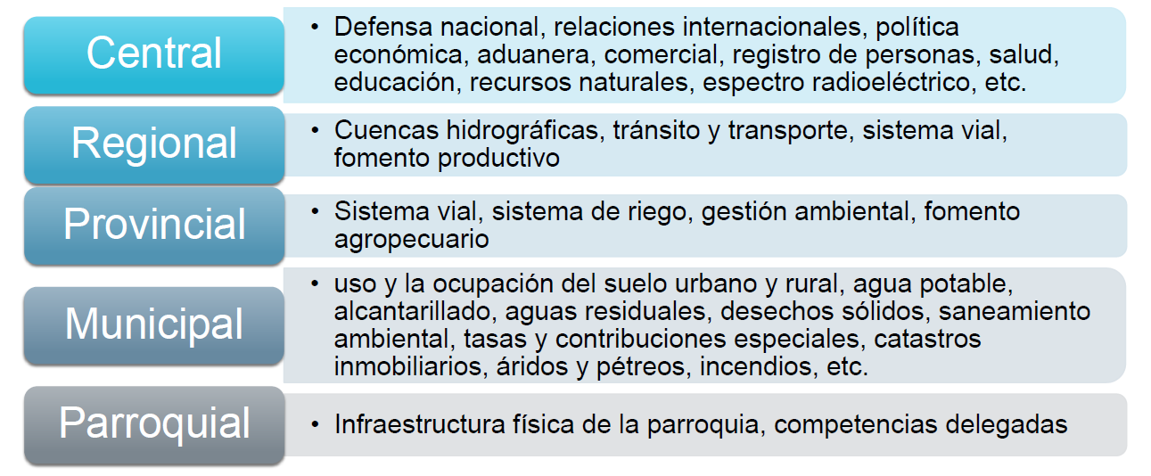
COMPETENCIAS EXCLUSIVAS

Slide 5
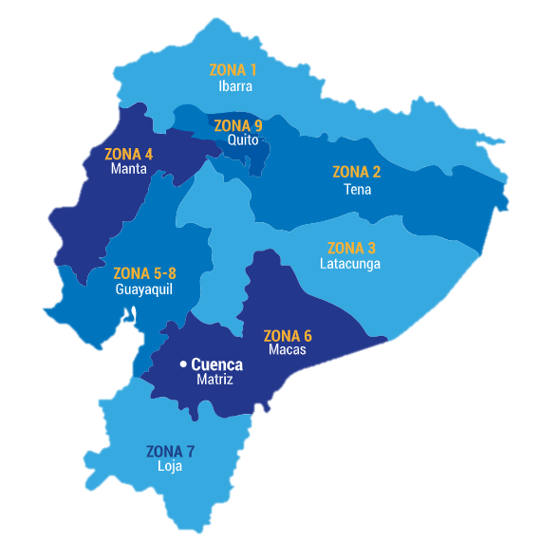
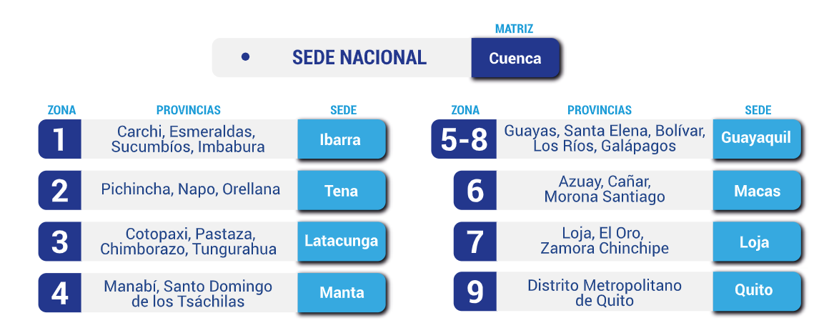
Zonas a nivel Nacional

Slide 6
BASE NORMATIVA
CONSTITUCIÓN
2008
Artículos 261 -Estado central-, 262, 263, 264 y 267 –GAD-
COOTAD
2010
Artículos 32, 42, 55 y 65, competencias exclusivas GAD
COPFP
2010
Artículos 41, 42 y 44, articulación de la planificación
LOOTUGS
2016
Objeto y Alcance del Ordenamiento Territorial -Artículo 10 y 11-
Instrumentos OT –Art. 12-
Reglamento a la LOOTUGS
2019
ORDENAMIENTO Y PLANIFICACION TERRITORIAL
INSTRUMENTOS DE ORDENAMIENTO Y PLANIFICACION TERRITORIAL

Slide 7
QUE ES EL URBANISMO
Es una disciplina que define la organización y el ordenamiento del territorio, los edificios y los espacios de una ciudad de acuerdo a un marco normativo.
Considera la estética, la sociología, la economía, la política, el valor patrimonial, los espacio saludables y la tecnologías en el diseño de la ciudad y su entorno
Interviene tanto en de los nuevos crecimientos como de los ya existentes a fin de mantener un equilibrio y contribuir a una mejor calidad de vida de los habitantes.
URBANISMO – Arq. Gabriela Luna

Slide 8
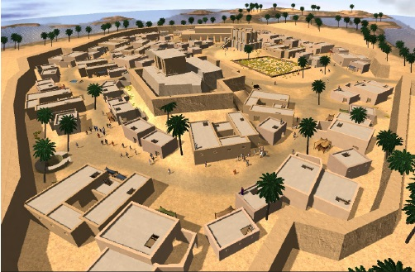
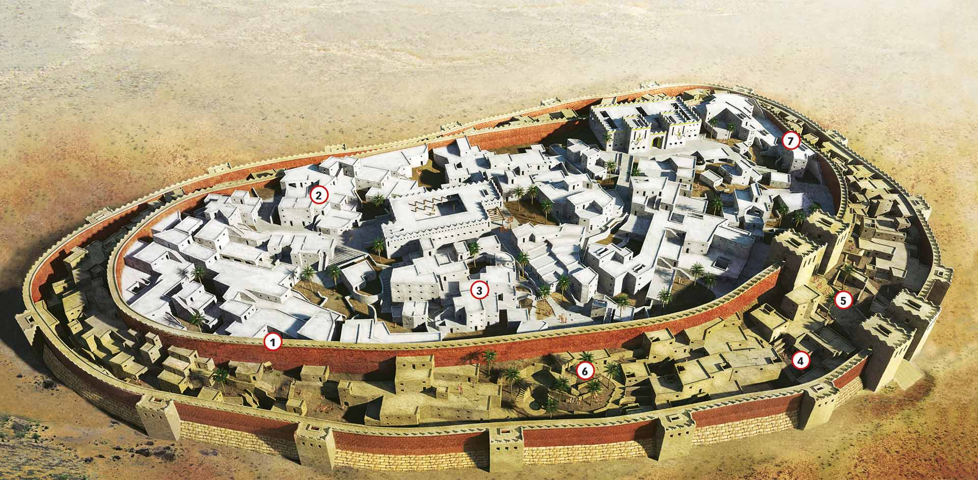
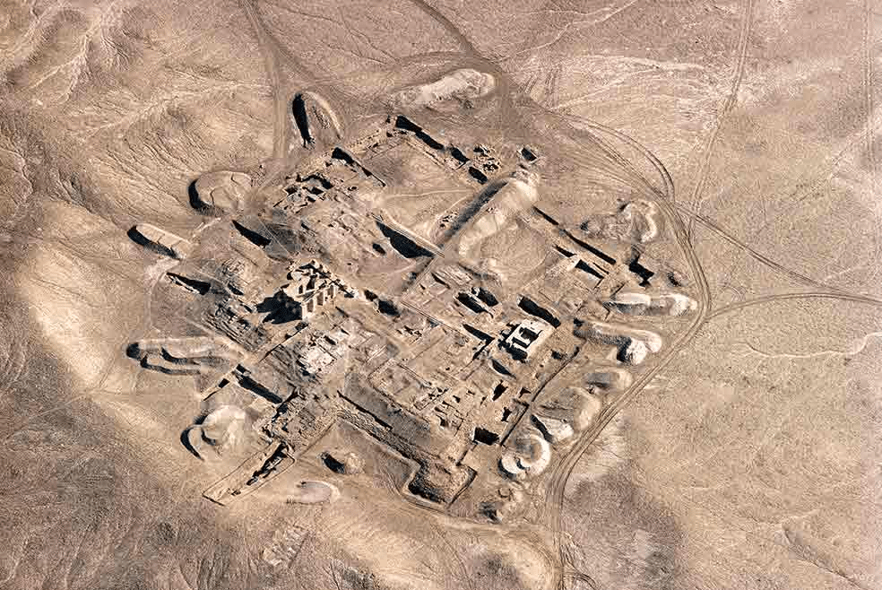
Mesopotamia (Sumeria) - 3500 a.C.
Hito clave: Uruk (3500 a.C.), una de las primeras ciudades conocidas.
Aportes:
Urbanización: El surgimiento de ciudades-estado como Ur y Babilonia representó un nuevo modelo de asentamientos permanentes.
Escritura cuneiforme: Se desarrolló para la gestión administrativa, lo que permitió la organización de la ciudad y la documentación de leyes.
Zigurats: Construcción de templos elevados que reflejaban la centralidad religiosa y política en el urbanismo.
LAS PRIMERAS CIVILIZACIONES

Slide 9
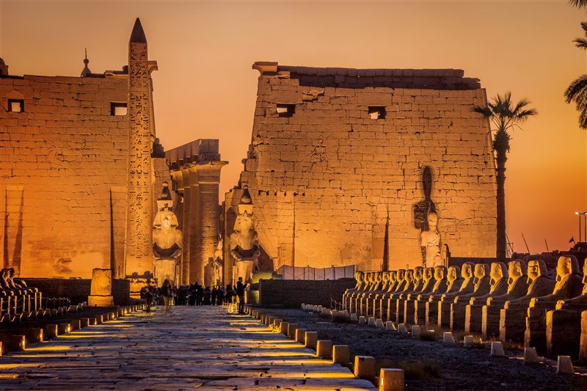
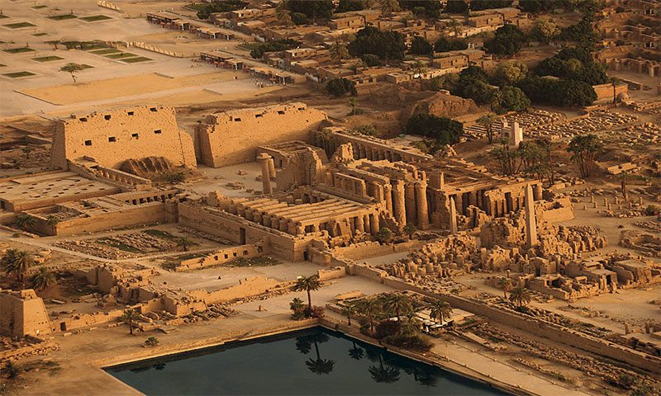
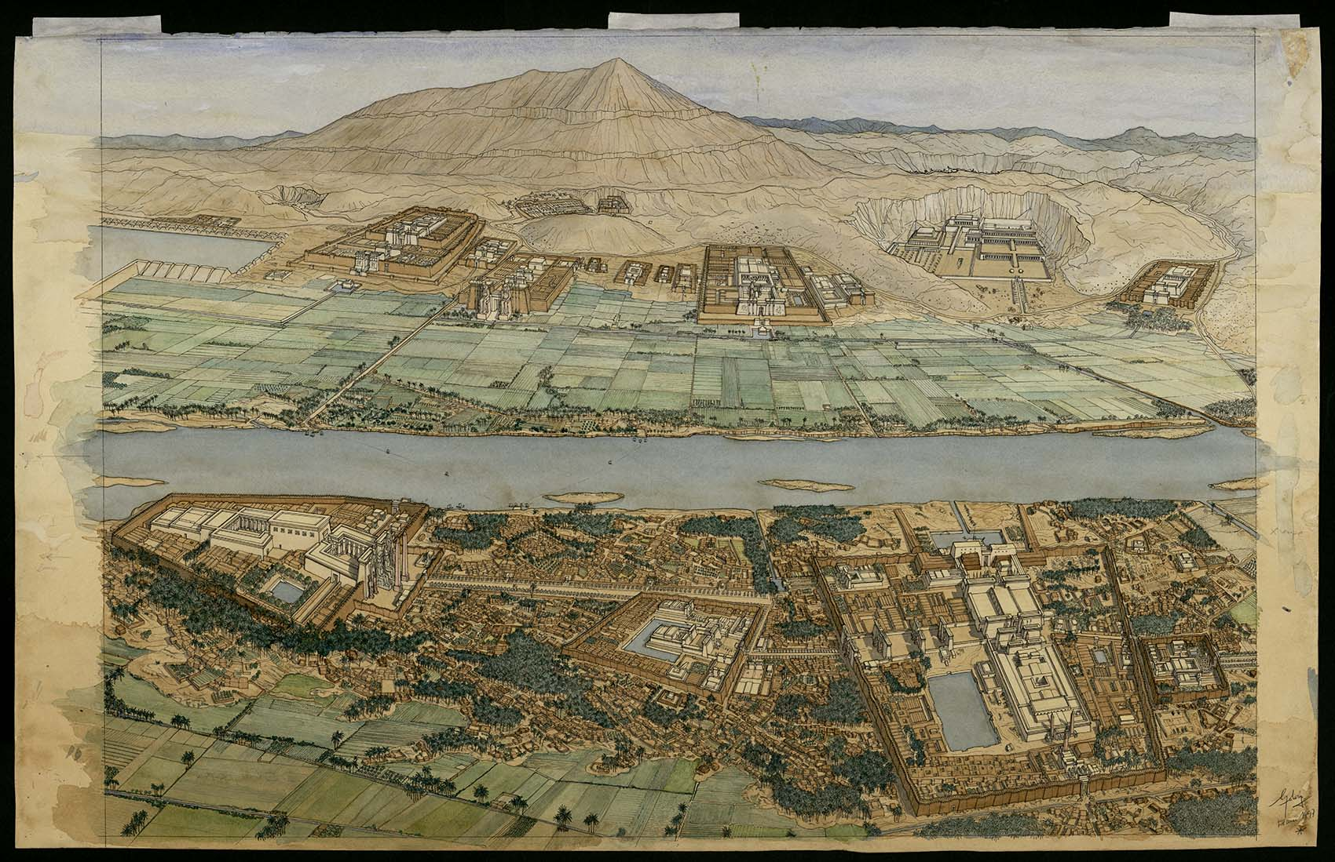
2.- Egipto (Valle del Nilo) - 3100 a.C.
Hito clave: Menfis y Tebas como centros urbanos principales.
Aportes:
Planificación según el río Nilo:
Las ciudades egipcias estaban diseñadas para aprovechar las inundaciones del Nilo, lo que influenció la ubicación y la organización de las infraestructuras.
Arquitectura monumental:
Las pirámides, templos y monumentos no solo fueron un reflejo de la cultura egipcia, sino que también ayudaron a estructurar las ciudades en torno a estos puntos centrales.
LAS PRIMERAS CIVILIZACIONES

Slide 10
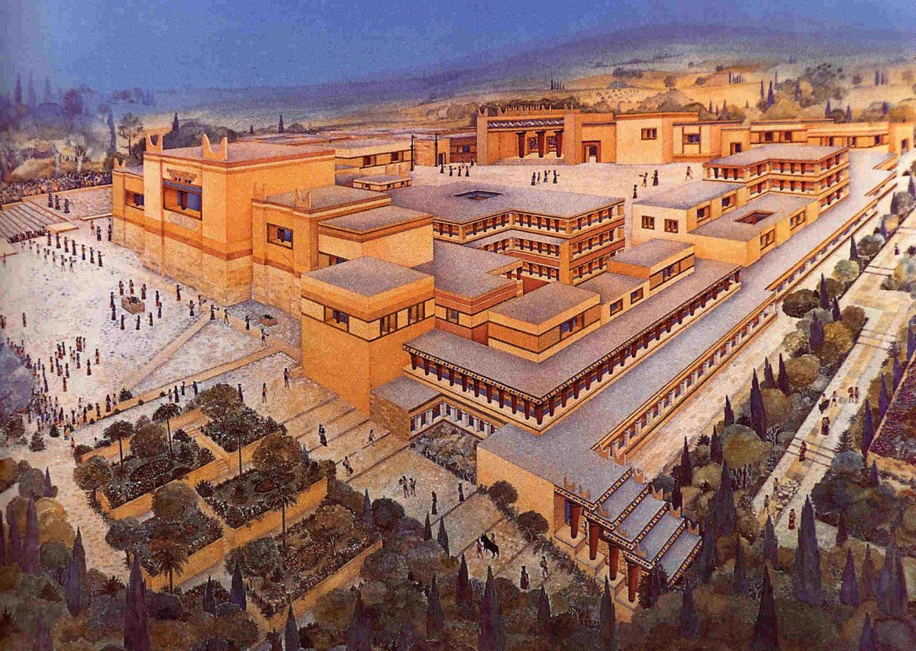
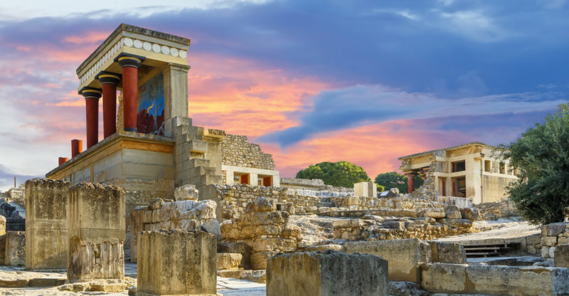
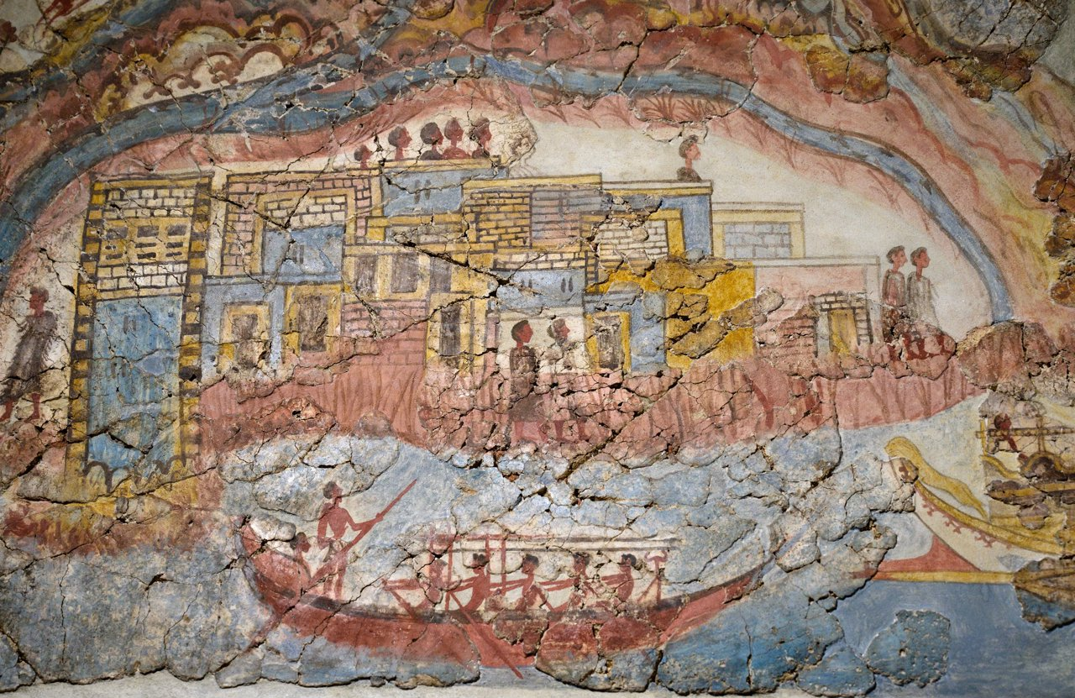
4.- Civilización Minoica - 2000 a.C.
(Creta)
Hito clave: Cnosos, el palacio más grande de la civilización minoica.
Aportes:
Centros palaciegos: Los palacios no solo eran residencias reales, sino también centros administrativos y culturales, lo que convirtió a la ciudad en un punto de organización política y económica.
Red de caminos y puertos: Crearon una infraestructura que facilitaba el comercio y la conexión entre diversas partes del Mediterráneo.
.
LAS PRIMERAS CIVILIZACIONES

Slide 11
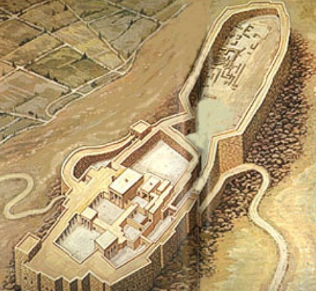
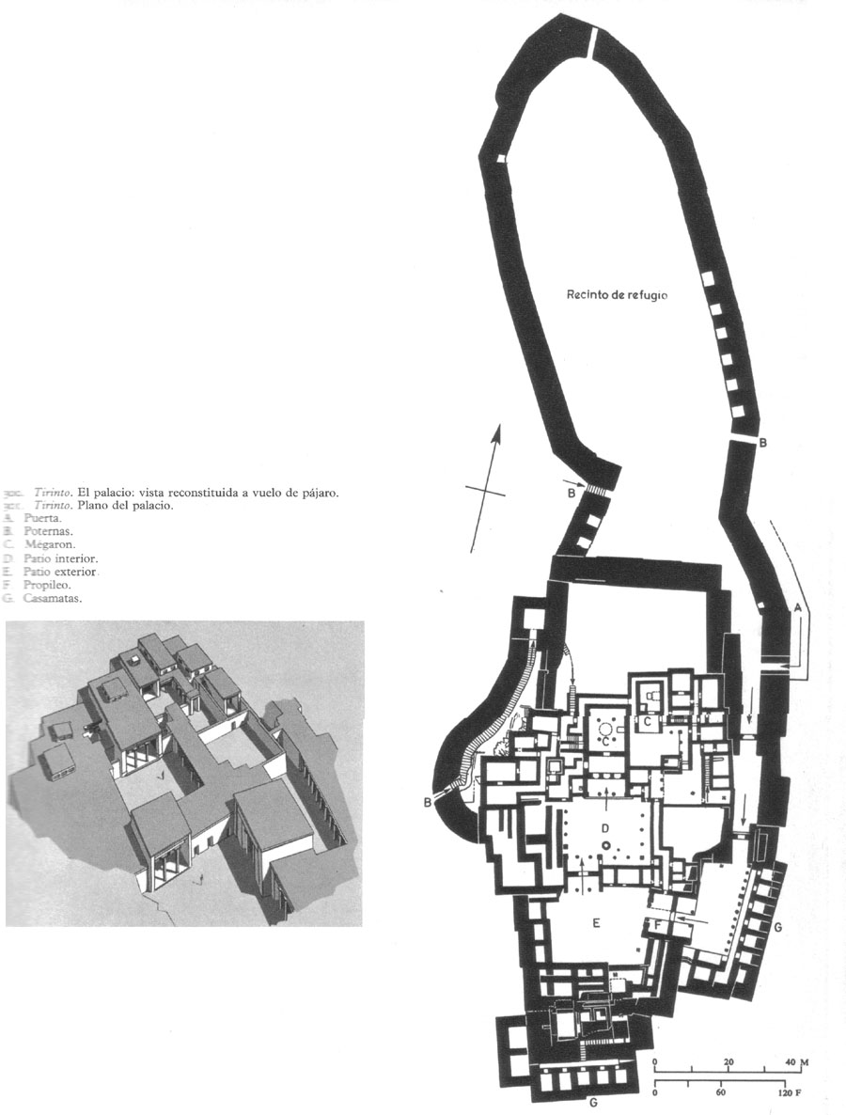
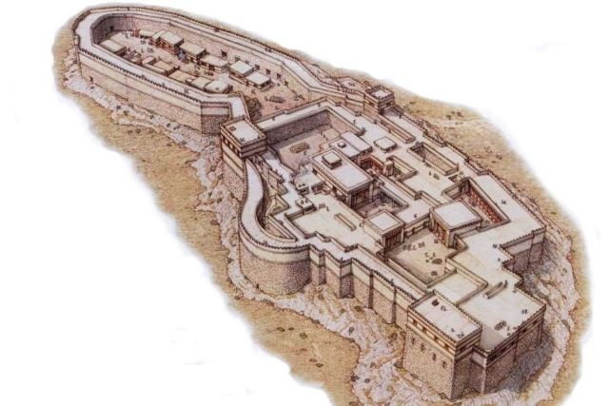
4.- Civilización Micénica - 1600 a.C.
Hito clave: Tirinto como ciudades fortificadas.
Aportes:
Fortificación y diseño defensivo: Las murallas de Micenas y las puertas de los leones son ejemplos de cómo la planificación urbana estaba enfocada en la defensa de la ciudad.
Palacios como centros administrativos: Al igual que en Creta, los palacios eran el centro de la vida política y económica.
LAS PRIMERAS CIVILIZACIONES

Slide 12
1. Civilización Sumeria (Mesopotamia)
Fechas: 3500 a.C. – 1750 a.C.
Ubicación: Mesopotamia (actual Irak).
Aportes clave: Inventaron la escritura cuneiforme, crearon ciudades-estado como Ur y Babilonia, y desarrollaron sistemas de irrigación y urbanismo temprano.
2. Civilización Egipcia
Fechas: 3100 a.C. – 30 a.C.
Ubicación: Valle del Nilo (Egipto).
Aportes clave: Creación de pirámides y templos monumentales, desarrollo de una urbanización temprana en ciudades como Tebas y Menfis, planificación de asentamientos cerca de ríos para aprovechar el agua.
3. Civilización del Valle del Indo (Harappa)
Fechas: 2600 a.C. – 1900 a.C.
Ubicación: Valle del Indo (actual Pakistán y noroeste de la India).
Aportes clave: Urbanismo avanzado con ciudades como Mohenjo-Daro y Harappa, planificación de calles en cuadrícula, sistemas de alcantarillado, y casas de ladrillo.
4. Civilización Minoica (Creta)
Fechas: 2000 a.C. – 1450 a.C.
Ubicación: Isla de Creta (mar Egeo).
Aportes clave: Desarrollo de palacios como el de Cnosos, urbanización en islas, y un sistema de gestión hidráulica avanzado.
5. Civilización Micénica
Fechas: 1600 a.C. – 1100 a.C.
Ubicación: Grecia continental.
Aportes clave: Desarrollo de palacios fortificados, introducción de planificación urbana en ciudades como Micenas y Tirinto.
LAS PRIMERAS CIVILIZACIONES
RESUMEN CRONOLÓGICO

Slide 13
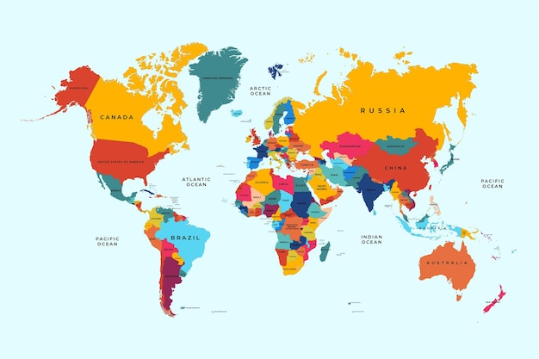
LAS PRIMERAS CIVILIZACIONES

Slide 14
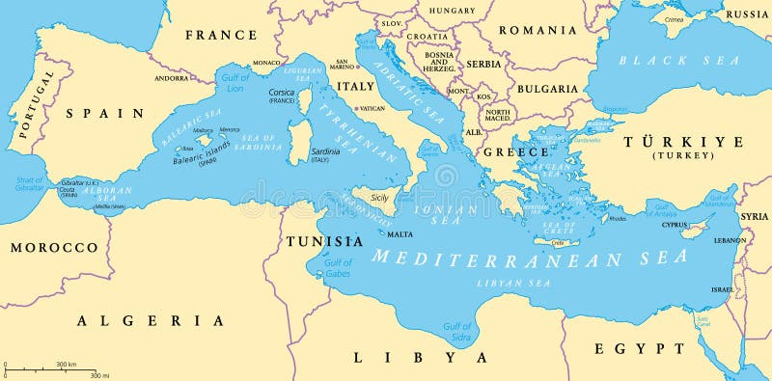
LAS PRIMERAS CIVILIZACIONES

Slide 15
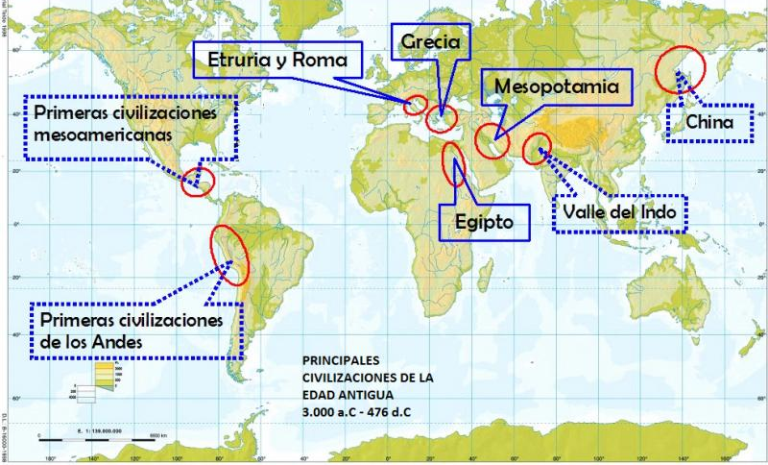
CIUDADES CLÁSICAS

Slide 16
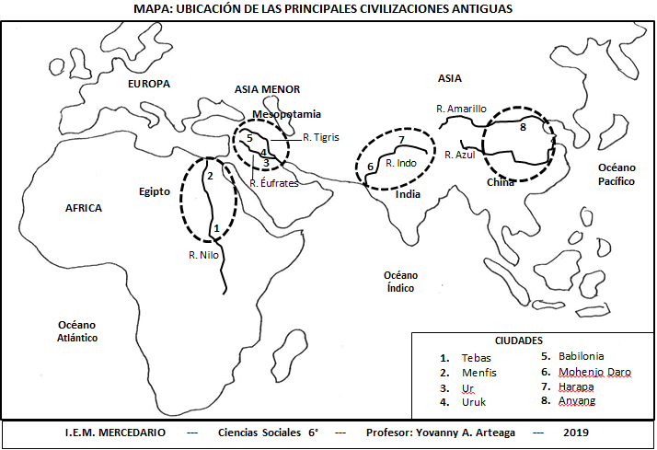
CIUDADES CLÁSICAS

Slide 17
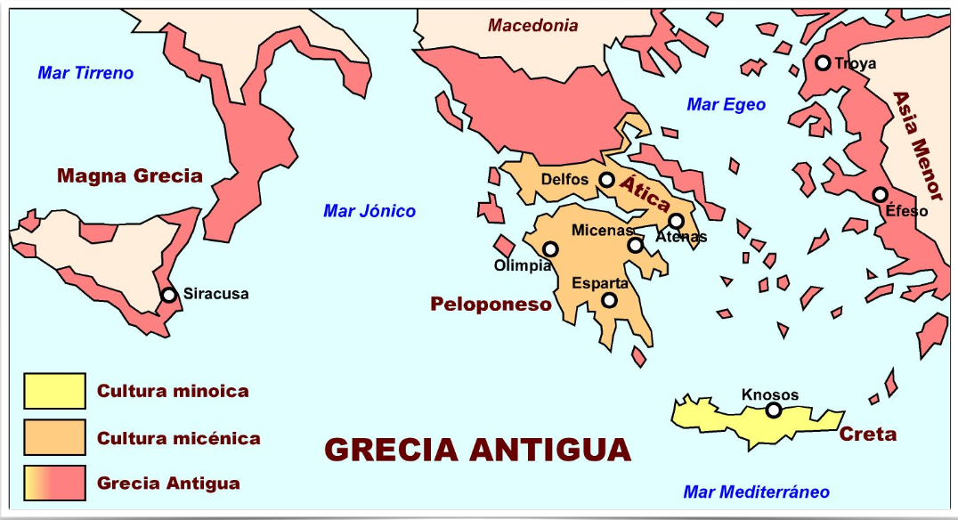
CIUDADES CLÁSICAS

Slide 18
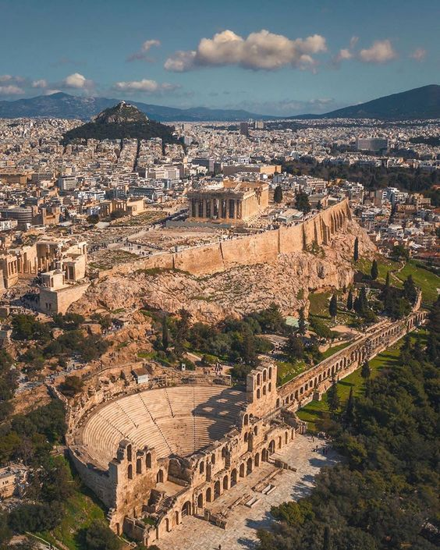
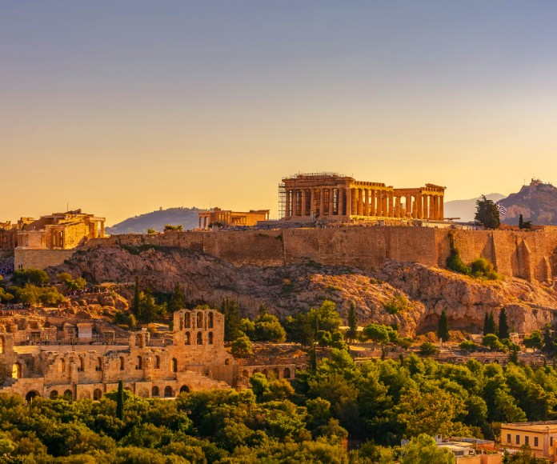
SIGLO:
AÑO:
CIUDADES CLÁSICAS
GRECIA

Slide 19
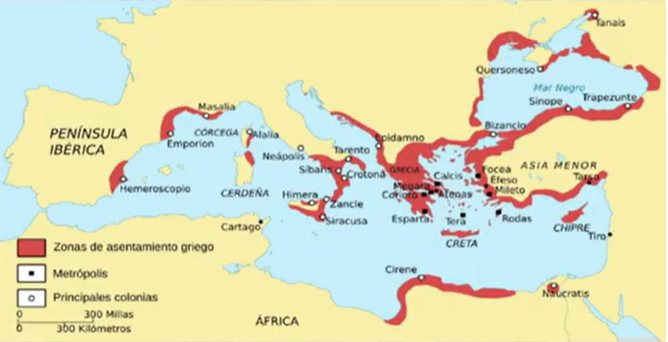
GRECIA EUROPEA
GRECIA ASIÁTICA
CIUDADES CLÁSICAS
GRECIA INSULAR
UBICACIÓN

Slide 20
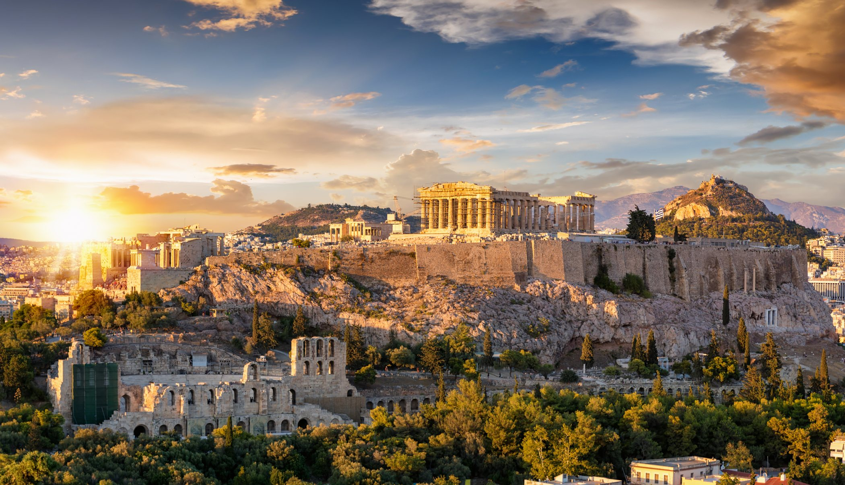
CARACTERÍSTICAS
Ciudades independientes política y económicamente
Zonas elevadas del terreno
Concebida como obra de arte
Relación con la naturaleza y topografía
Arte lugar preferente en el bienestar ciudadano
Organizada para el disfrute de sus habitantes
Basada en la escala humana
No tenía murallas
CIUDADES CLÁSICAS

Slide 21
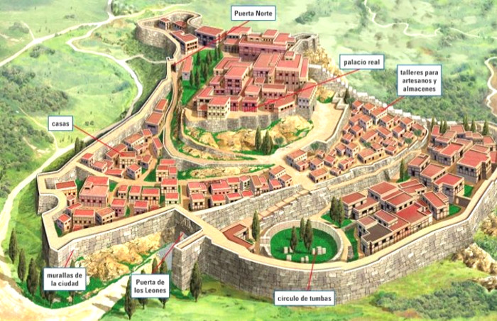
CARACTERÍSTICAS
Avance de conflictos se comienzan a generar murallas y hasta dobles murallas
Murallas ciclópeas
CIUDADES CLÁSICAS
MICENAS

Slide 22
Polis: ciudad estado griega
Trazado ortogonal o hipodámico
Distribución lógica una ciudad a través de líneas y cuadrantes
Domina la regularidad, el orden y la simetría
PRINCIPALES APORTES
CIUDADES CLÁSICAS

Slide 23
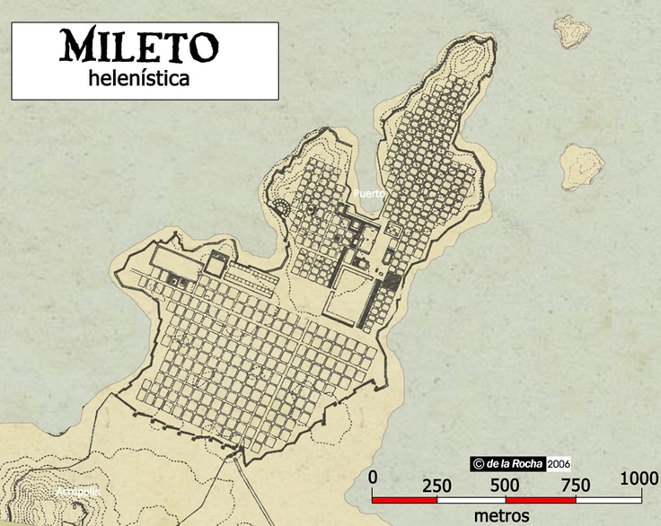
CARACTERÍSTICAS
Disposición ortogonal
Calles perpendiculares
Regularidad
Orden
Simetría
CIUDADES CLÁSICAS
Centro religiosos
Edificios Políticos
Espacios públicos
Zonas residenciales

Slide 24
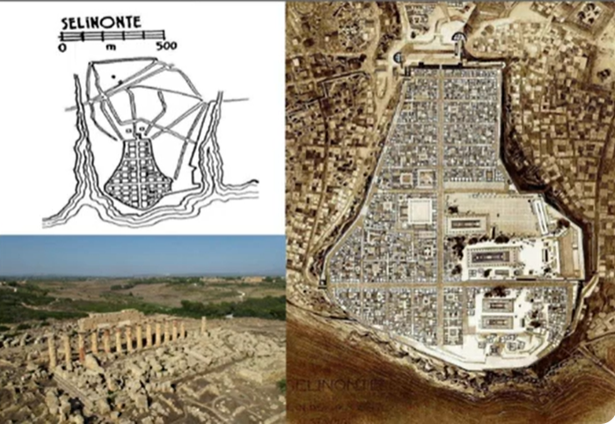
Trazado utilizado por los romanos para sus campamentos militares
Vías principales que rematan en las puertas de acceso
Modelo urbano por excelencias
CIUDADES CLÁSICAS
SELINUNTE

Slide 25
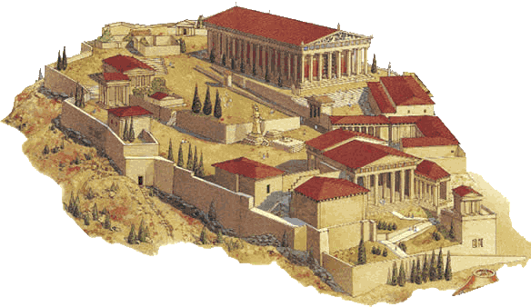
PRINCIPALES COMPONENETES
Zona mas alta de la ciudad
Definición: La acrópolis era una ciudadela elevada, generalmente situada sobre una colina, donde se ubicaban los templos más importantes, principalmente dedicados a los dioses.
Función: Era un espacio sacro y monumental, un símbolo del poder de la ciudad y de su relación con lo divino.
Contenía los principales templos y era el lugar donde se celebraban rituales religiosos y ceremonias importantes.
CIUDADES CLÁSICAS
https://www.youtube.com/watch?v=lw7P1xe1aqU&ab_channel=ManuelBravo
La Acrópolis

Slide 26
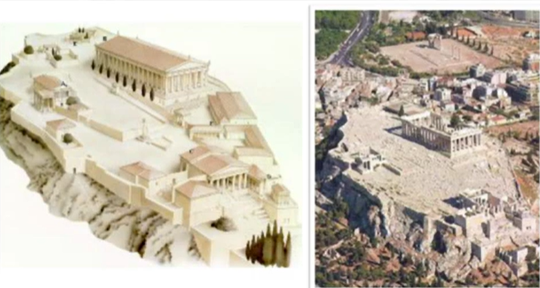
PRINCIPALES COMPONENETES
El origen de la plaza pública
Mayor actividad política
Comercial y social
Lugar abierto
Asambleas
Celebraciones
Mercado permanten
Definición: Era el centro de la vida pública y comercial en las ciudades griegas, especialmente en las polis.
Función: La ágora servía como punto de encuentro para los ciudadanos, donde se discutían temas políticos y filosóficos, y también se realizaban actividades comerciales.
Era un lugar de interacción directa entre los habitantes de la ciudad.
CIUDADES CLÁSICAS
EL AGORA

Slide 27
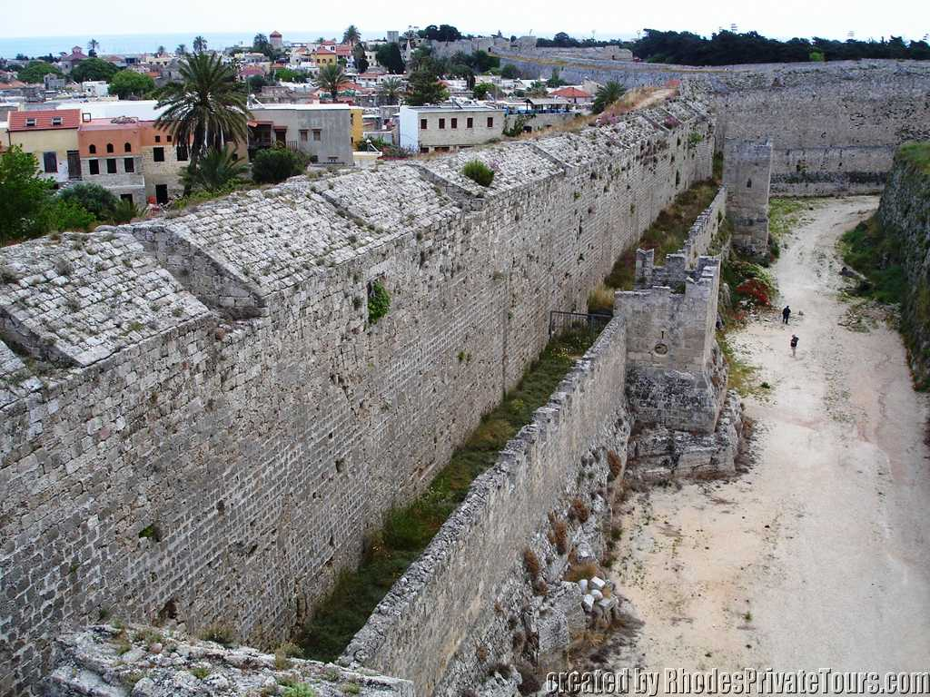
PRINCIPALES COMPONENETES
Definición: Las ciudades griegas, especialmente durante el período clásico, estaban rodeadas por murallas defensivas.
Estas murallas eran esenciales para proteger a la población de ataques externos.
Función: No solo servían como defensa militar, sino que también delimitaban la ciudad y protegían el espacio urbano de invasiones.
Características:
Tenían agujeros para la evacuación de aguas.
Tenían taludes en las esquinas para evitar los ángulos muertos.
A veces se levantaban dobles murallas.
Incluían torreones y puertas monumentales (propíleos)
CIUDADES CLÁSICAS
LAS MURALLAS

Slide 28
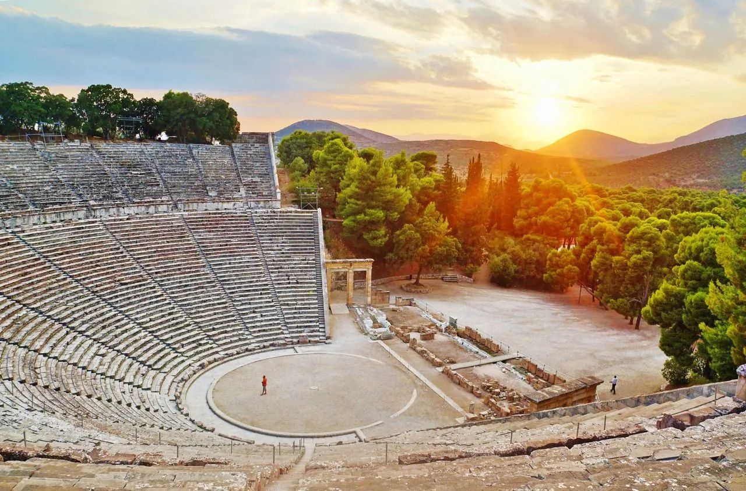
PRINCIPALES COMPONENETES
Definición: Las ciudades griegas tenían teatros al aire libre donde se representaban obras dramáticas, especialmente durante festivales religiosos en honor a Dionisio.
Función: Además de ser lugares de entretenimiento, los teatros también eran espacios donde se realizaban eventos cívicos y políticos, como las competiciones dramáticas.
Ejemplo: El Teatro de Epidauro, conocido por su excepcional acústica y su diseño.
CIUDADES CLÁSICAS
https://antiguagrecia.net/ciudades-estado-mas-relevantes/teatro-antigua-atenas-cuna-drama-occidental/
EL TEATRO

Slide 29
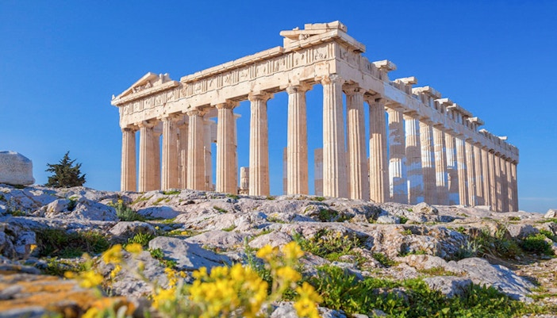
PRINCIPALES COMPONENETES
Definición: Las ciudades griegas tenían teatros al aire libre donde se representaban obras dramáticas, especialmente durante festivales religiosos en honor a Dionisio.
Función: Además de ser lugares de entretenimiento, los teatros también eran espacios donde se realizaban eventos cívicos y políticos, como las competiciones dramáticas.
Ejemplo: El Teatro de Epidauro, conocido por su excepcional acústica y su diseño.
CIUDADES CLÁSICAS
https://www.youtube.com/watch?v=dxqHE-wF32k&ab_channel=LaC%C3%A1maradelArte
EL TEMPLO

Slide 30
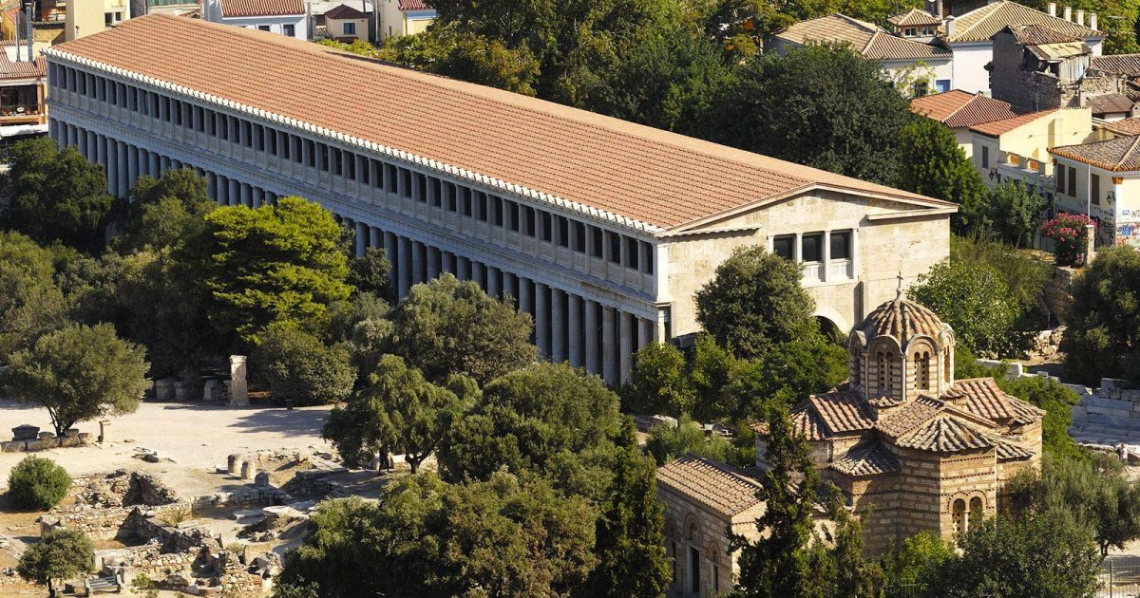
PRINCIPALES COMPONENETES
Definición: La stoa era una especie de pórtico cubierto o galería que a menudo se encontraba en la ágora o cerca de ella. Estas estructuras eran largas y cubiertas, y servían para reuniones públicas, debates filosóficos, actividades comerciales y sociales.
Función: Además de su uso práctico como lugar de reunión, las stoas también eran lugares de esparcimiento y conversación.
Ejemplo: La Stoa de Atalo en la Ágora de Atenas, que ha sido reconstruida y es un excelente ejemplo de este tipo de estructura
CIUDADES CLÁSICAS
https://www.youtube.com/watch?v=8u5xZFBMNvk&ab_channel=DaniellaHerrera
LA ESTOA

Slide 31
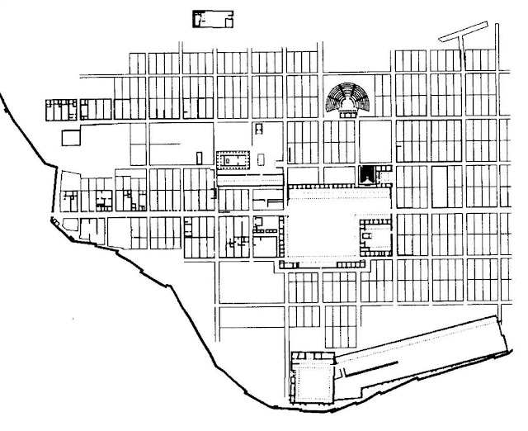
PRINCIPALES COMPONENETES
Definición: Las ciudades griegas no tenían un plan de calles tan regular como el romano, pero muchas de ellas contaban con calles principales que conectaban los distintos elementos urbanos, como la ágora y la acrópolis. A menudo, las calles eran estrechas y sinuosas.
Función: Las calles eran fundamentales para el movimiento de personas y mercancías dentro de la ciudad, aunque su diseño no seguía una cuadrícula regular como en las ciudades romanas.
Ejemplo: En algunas ciudades como Priene (un ejemplo de planificación griega), el diseño de calles seguía un plano ortogonal, introduciendo un orden más sistemático.
CIUDADES CLÁSICAS
https://www.youtube.com/watch?v=EBbRNtOtwns&ab_channel=Algargos
https://algargosarte.blogspot.com/2015/11/priene-una-polis-de-urbanismo-ortogonal.html
LAS CALLES / PRIENE

Slide 32
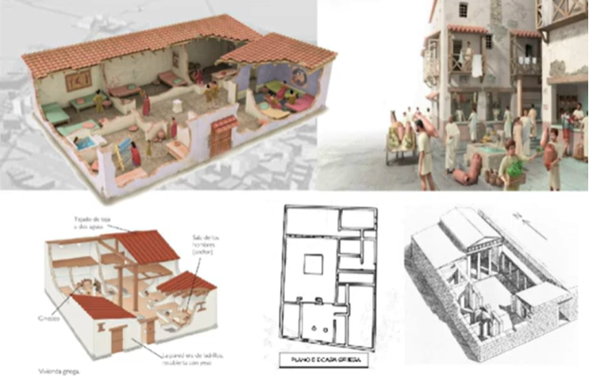
PRINCIPALES COMPONENETES
Patio central (Atrio o Perípatos): La vivienda griega, especialmente en las ciudades de la época clásica, estaba diseñada alrededor de un patio central. Este patio era el corazón de la casa, proporcionando luz y ventilación natural. Era un espacio semiabierto que podía estar rodeado de columnas o pórticos.
Habitaciones organizadas alrededor del patio: Las habitaciones principales, como los dormitorios y áreas de almacenamiento, se distribuían alrededor de este patio central. Este diseño permitía una circulación de aire fresca, lo que era esencial en el clima mediterráneo.
El andron y el gynaeceum: La casa griega tradicional estaba dividida en espacios para hombres y mujeres. El andron era la zona reservada para los hombres, donde se realizaban banquetes y reuniones sociales. El gynaeceum era el espacio privado de las mujeres y las áreas de la casa dedicadas a la vida doméstica)
CIUDADES CLÁSICAS
LAS VIVIENDAS

Slide 33
PRINCIPALES COMPONENETES
Materiales de Construcción
Madera, piedra y barro:
Las viviendas en Grecia se construían principalmente con materiales locales disponibles como piedra, barro y madera. En las casas más humildes, se utilizaba barro y ladrillos secados al sol, mientras que en las casas de más alto estatus, las paredes podían ser de piedra.
Techos de madera o arcilla:
Los techos eran generalmente de madera o de material ligero, como ramas cubiertas con arcilla o barro. Estos techos a menudo eran planos, lo que permitía que las familias usaran la azotea como espacio adicional para actividades como secar la ropa o disfrutar del aire libre.
Aprovechan la luz natural
CIUDADES CLÁSICAS
LAS VIVIENDAS

Slide 34
GRECIA - RESUMEN
1. El concepto de la Polis como unidad urbana
2. La Ágora como espacio público central.
3. La planificación de calles con plano ortogonal
4. Integración con el paisaje natural
5. El uso del espacio público para la democracia
6. El concepto de la acrópolis como centro sacro y urbano
7. El andron y el gynaeceum como espacios sociales diferenciados
Una organización espacial basada en la jerarquía social y roles de género.
8. Desarrollo del teatro como parte integral de la ciudad
9. El diseño de viviendas alrededor de un patio central
Optimizando la luz natural y la ventilación
10. El desarrollo de la infraestructura de agua
Comenzaban a implementar sistemas rudimentarios de drenaje y recolección de agua
CIUDADES CLÁSICAS
https://www.youtube.com/watch?v=VvwBOFk_5jI&ab_channel=CONSTRUIRTV

Slide 35
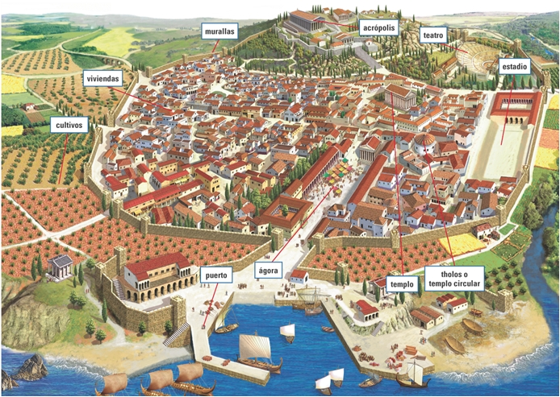
GRECIA - RESUMEN
CIUDADES CLÁSICAS
https://www.youtube.com/watch?v=VvwBOFk_5jI&ab_channel=CONSTRUIRTV

Slide 36
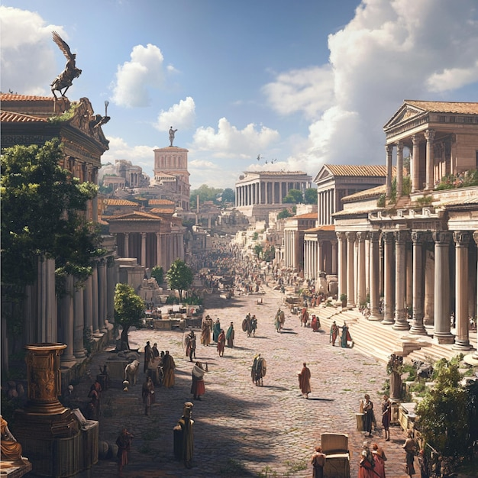
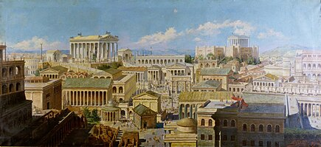
CIUDADES CLÁSICAS
ROMA

Slide 37
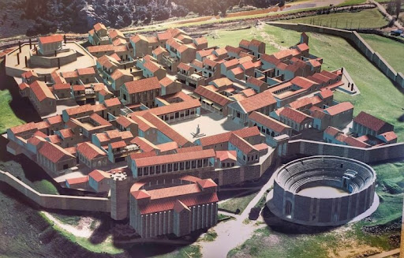
CARACTERÍSTICAS
Comenzó su proceso de crecimiento y de organización como metrópolis después de la victoria contra Cargo
Primera Guerra Púnica:
264 a.C. - 241 a.C.
Segunda Guerra Púnica: 218 a.C. - 201 a.C.
Tercera Guerra Púnica:
149 a.C. - 146 a.C.
Hacia el a{o 170 A.C.
Se comienzan a pavimentar su calles, se dividen los lotes y se establece el foro como poder político y económico
Se Centralizo el comercio
Se relacionan los pueblos conquistados
Se controlaba a la población
CIUDADES CLÁSICAS

Slide 38
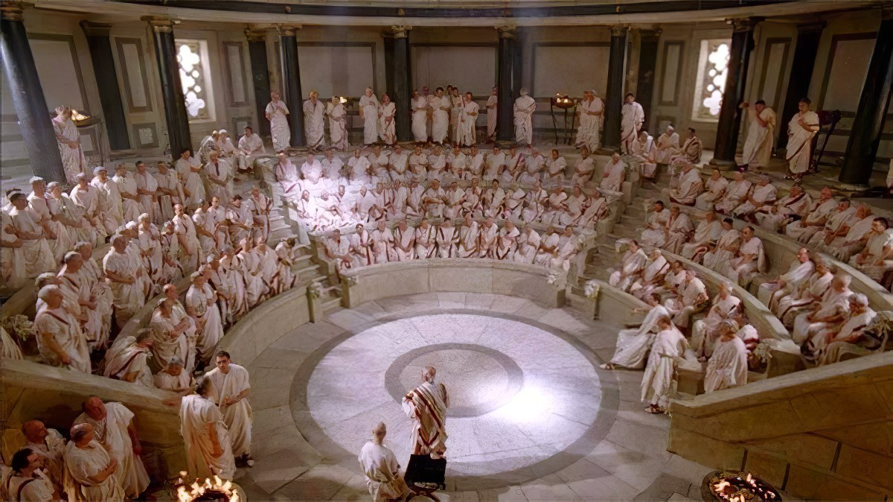
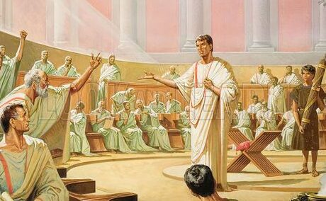
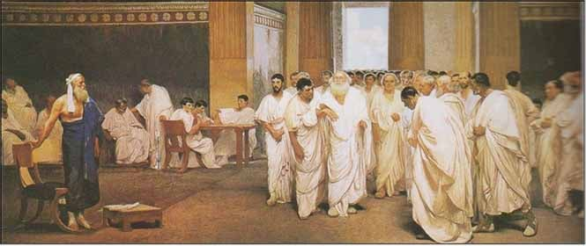
CARACTERÍSTICAS
Grupos sociales
Patricios Plebeyos
Libertos
Esclavos
Sistema regido por un senado representado por las familias mas acaudaladas de Roma
La política va a estar implicara en la arquitectura
CIUDADES CLÁSICAS

Slide 39
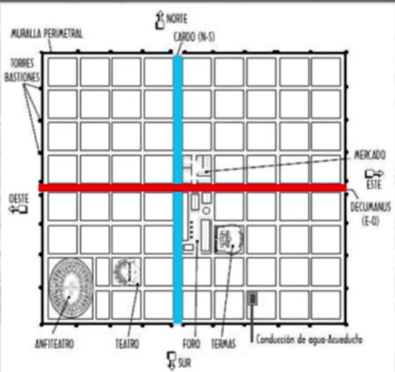
CARACTERÍSTICAS
Trama Urbana ortogonal
Organización Militar
Impero de conquista
Rodeado por muralla
Vías anchas y calles 2 calles principales cruzan la ciudad de manera perpendicular
Cardus Maximo - Decamanus
En la intersección el foro, el espacio público y el mercado
Se establecieron las primeras leyes de carácter urbano
CIUDADES CLÁSICAS

Slide 40
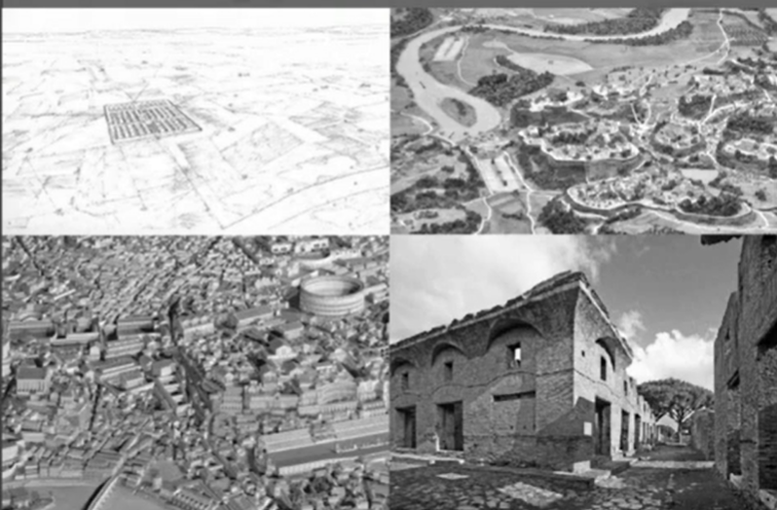
CARACTERÍSTICAS
1era legislación:
Ley de las XII tablas
Dejar un una franja de terreno netre las construcciones conocido como Ambitus de 5 pies para la circulación
Estructuras para espectáculos públicos e infraestructura
Se da la construcción de acuaductos para subministrar el agua
Construcción de cloacas para los desechos
CIUDADES CLÁSICAS

Slide 41
CIUDADES CLÁSICAS

Slide 42
CIUDADES CLÁSICAS
Griu

Slide 43
CIUDADES CLÁSICAS

Slide 44
CIUDADES CLÁSICAS

Slide 45
CIUDADES CLÁSICAS

Slide 46
CIUDADES CLÁSICAS

Slide 47
CIUDADES CLÁSICAS

Slide 48
CIUDADES CLÁSICAS

Slide 49
CIUDADES CLÁSICAS

Slide 50
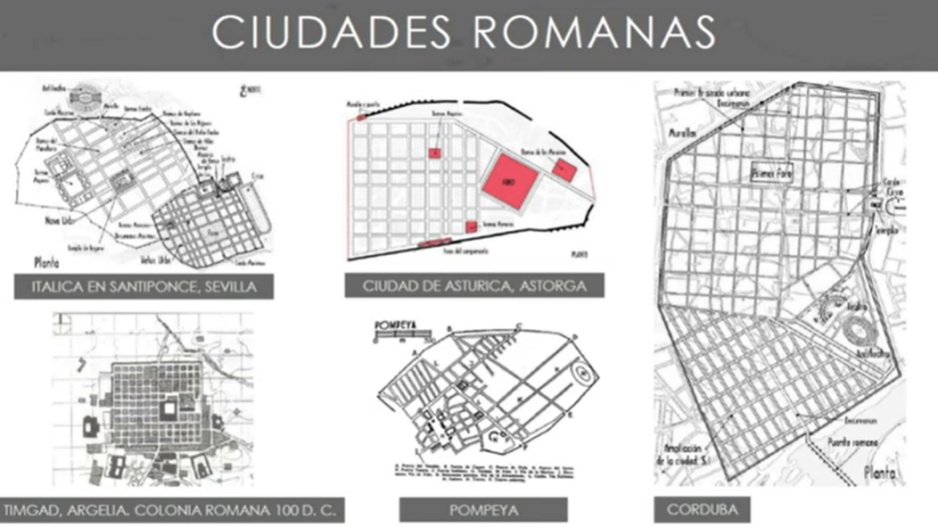
CIUDADES CLÁSICAS

Slide 51
APORTES - ROMA
La Planificación Ortogonal (Trazado en Damero)
2. La Creación de una Infraestructura Sofisticada
3. La Definición y Monumentalización del Espacio Público:
4. La Jerarquía y Zonificación del Espacio Urbano:
5. El Uso de Materiales de Construcción Duraderos:
CIUDADES CLÁSICAS

Slide 52
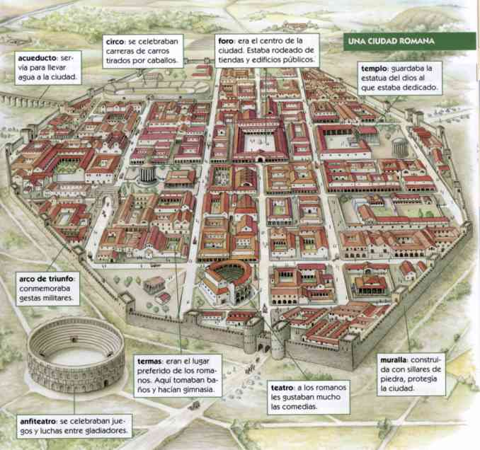
GRECIA - RESUMEN
CIUDADES CLÁSICAS
https://www.youtube.com/watch?v=VvwBOFk_5jI&ab_channel=CONSTRUIRTV

Slide 53
1. Civilización Sumeria (Mesopotamia)
Fechas: 3500 a.C. – 1750 a.C. Ubicación: Mesopotamia (actual Irak).
2. Civilización Egipcia
Fechas: 3100 a.C. – 30 a.C. Ubicación: Valle del Nilo (Egipto).
3. Civilización del Valle del Indo (Harappa)
Fechas: 2600 a.C. – 1900 a.C. Ubicación: Valle del Indo (actual Pakistán y noroeste de la India).
4. Civilización Minoica (Creta)
Fechas: 2000 a.C. – 1450 a.C. Ubicación: Isla de Creta (mar Egeo).
5. Civilización Micénica
Fechas: 1600 a.C. – 1100 a.C Ubicación: Grecia continental.
6. Civilización Griega Clásica
Fechas: 800 a.C. – 146 a.C. (fin de la guerra con Roma).
Ubicación: Grecia (incluyendo islas y colonias en todo el Mediterráneo).
Aportes clave: Fundación de la polis (ciudad-estado), creación de la ágora como centro de vida cívica, desarrollo de la arquitectura (temples, teatros, stoa) y la planificación urbana en ciudades como Atenas y Priene. Influencia del urbanismo en la organización de espacios públicos y privados.
7. Civilización Romana
Fechas: 753 a.C. – 476 d.C. (caída del Imperio Romano de Occidente).
Ubicación: Roma y su vasta expansión en Europa, el norte de África y el oeste de Asia.
Aportes clave: Avances significativos en ingeniería, planificación urbana (ciudades con calles rectas y edificios públicos como baños, foros, y teatros), sistemas de agua (acueductos) y la creación de infraestructuras viales.
LAS CIUDADES CLÁSICAS
RESUMEN CRONOLÓGICO

Slide 54
PELÍCULAS
Película: "Gladiator" (2000)
Película: "300“
DOCUMENTALES
"La civilización griega" (Documental de History Channel)
"Roma: El Imperio que Cambió el Mundo" (Serie documental)
"Grecia: El auge de la civilización" (Documental en YouTube)
"La Antigua Roma: Historia del Imperio Romano" (Documental en YouTube).
LAS CIUDADES CLÁSICAS
https://www.youtube.com/watch?v=Iw9EdHB-7PI&ab_channel=MiralaHistoria%2FMitologia
RECOMNDACIONES
https://www.youtube.com/watch?v=mwRSupkklYc&ab_channel=ElMapadeSebas

